Slide 1
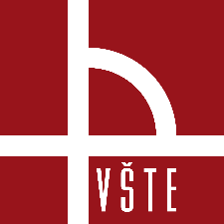
Vysoká škola technická a ekonomická v Českých Budějovicích
Moderní slévárenské
technologie
Přednášky pro studijní program Strojírenství
Doc. Ing. Ladislav SOCHA, Ph.D. a kol.
Přednáška č. X: Doplnit název přednášky111

Slide 2
Vysoká škola technická a ekonomická v Českých Budějovicích
Výroba odlitků,
slévárenské směsi a formy
Přednáška č. 9
Přednáška č. X: Doplnit název přednášky222

Slide 3
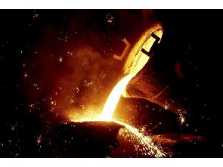
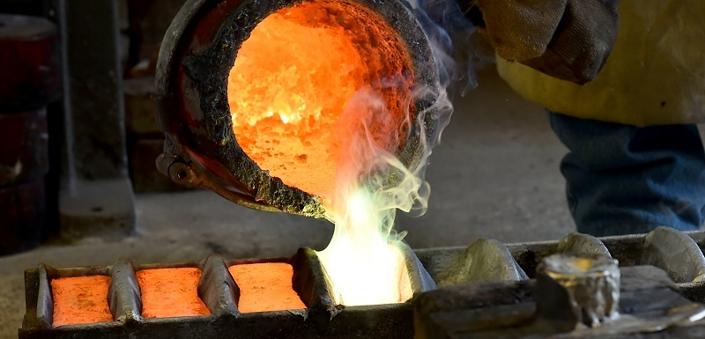
Slévárenství
Slévárenství je výrobní odvětví, kde se zhotovují výrobky – odlitky litím roztaveného kovu, resp. slitiny kovů do dutiny slévárenské formy
Po vyplnění formy a po jeho ztuhnutí získáváme odlitek
Výhody odlévání
Odlévat se mohou jakékoliv kovy nebo slitiny
Je možné odlévat odlitky nejrůznějších velikostí a tvarů
Složité vnější a vnitřní tvary mohou být vyrobeny pouze odléváním
Možnost dosažení různých vlastností různých částí odlitků
Ekonomicky přijatelný pro malou i velkou výrobu – nejlevnější technika
Nevýhody odlévání
Zahrnuje tavbu kovu – energeticky náročné
Velmi pracovně náročné
Velká spotřeba dalšího materiálu (zejména písek)
Časová náročnost (čas od přijetí nákresu odlitku po vytvoření odlitku)
Náročné pracovní podmínky ve slévárně – teplo, prach, výpary, odpad
Přednáška č. X: Doplnit název přednášky333

Slide 4
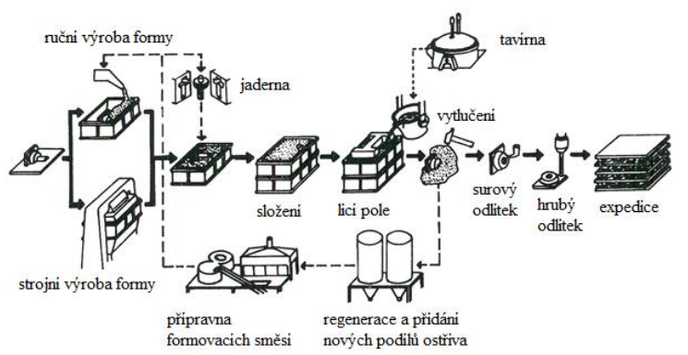
Slévárenství
Přednáška č. X: Doplnit název přednášky444
Schéma procesu vyhotovení odlitků

Slide 5
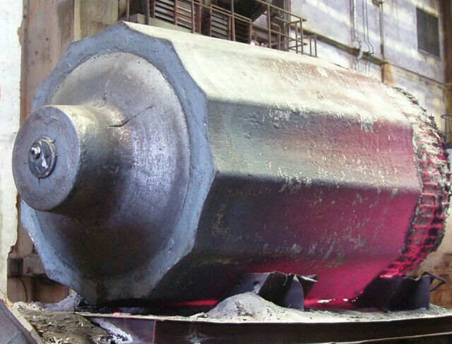
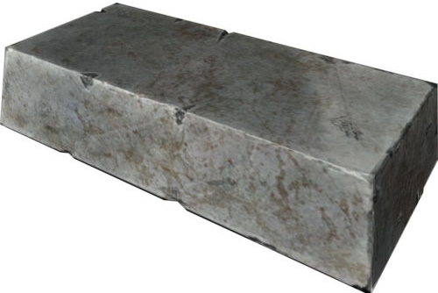
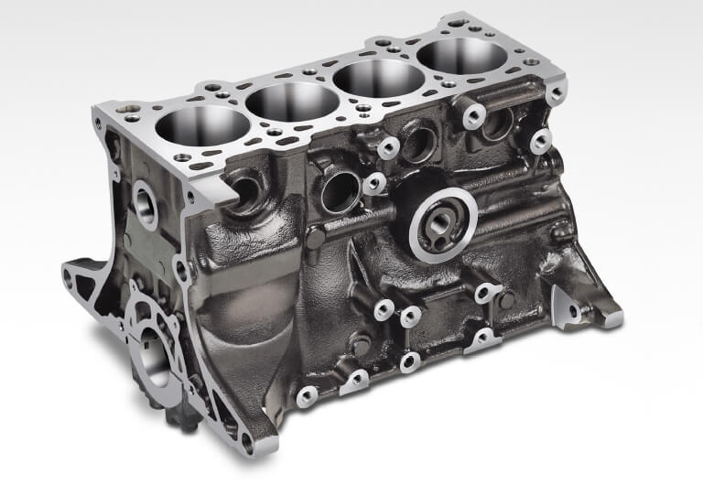
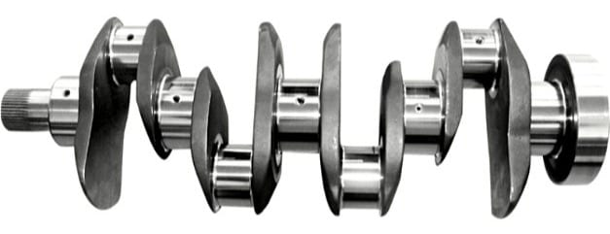
Slévárenství
Ze širšího metalurgického pohledu rozlišujeme slévárenství hutní a strojní
Hutní slévárenství
Hutní slévárenství se provádí v ocelárnách (odlévání oceli)
Tavenina se odlévá do jednoduchých kovových forem – kokil
Získané odlitky nazýváme ingoty
Ingoty jsou podle následného procesu posílány buď do válcovny nebo do kovárny
Strojní slévárenství
Strojní slévárenství představuje výrobu velmi členité a tvarově složité skupiny odlitků
Tyto odlitky mají uplatnění např. v automobilovém průmyslu (výroba bloků a hlav motorů, brzdových kotoučů a bubnů, části výfukových a sacích potrubí); výroba litých radiových těles; výroba mlýnků na maso, zvonů, šperků atd.
Největší uplatnění však nacházejí ve výrobě nejrůznějších strojních součástí
Přednáška č. X: Doplnit název přednášky555

Slide 6
Slévárenské formy
Slévárenská forma je předmět vyrobený ze žáruvzdorného materiálu, jehož dutina odpovídá svým tvarem budoucímu odlitku
Formy můžeme z hlediska trvanlivosti rozdělit na formy trvalé:
Kokily – kovové formy vyrobené z oceli nebo šedé litiny
Až několik tisíc odlití, počet závisí na složitosti dutiny formy a na typu odlévané slitiny
Do těchto forem může být tavenina odlévána gravitačním způsobem (málo používané) nebo tlakově (velmi časté) – vysoký nebo nízký tlak
Pro oba druhy tlakového lití se využívají příslušná zařízení
U vysokotlakého lití se tavenina do dutiny slévárenské formy dopravuje na základě tlaku pístu pracovního stroje
U nízkotlakého lití se tlakem vzduchu působí na hladinu taveniny v udržovací peci, která se nachází pod úrovní podlahy slévárny, tavenina se do formy, která je nad pecí upevněna k tlakovému přístroji, dopravuje pomocí vtokové trubice
Polotrvalé
Keramické – vyrobené ze speciálních keramických materiálů obléváním modelu v rámu
Slouží pro více odlití
Přednáška č. X: Doplnit název přednášky666

Slide 7
Slévárenství – slévárenské formy, odlitky
Netrvalé
Pískové – velmi často používané k odlévání litiny, slitin hliníku, oceli na odlitky atd.
Na jedno použití
Pískové formy mohou před odléváním být:
Syrové (nevysušené)
Přisušené (vysušené pouze u pracovního povrchu – líce formy)
Vysušené
Z forem poté získáváme odlitky
Odlitek může být buď hotový výrobek nebo polotovar
Rozlišujeme tři základní pojmy:
Surový odlitek – po vytlučení z formy, dále postupuje do čistírny, kde se odstraňuje vtoková soustava, nálitky atd.
Hrubý odlitek – konečný produkt slévárny, může být i celkovým konečným produktem, ale ve většině případů se odesílá do obrobny, kde se dále zpracovává třískovým obráběním
Čistý odlitek – vzniká obrobením hrubého odlitku
Přednáška č. X: Doplnit název přednášky777

Slide 8
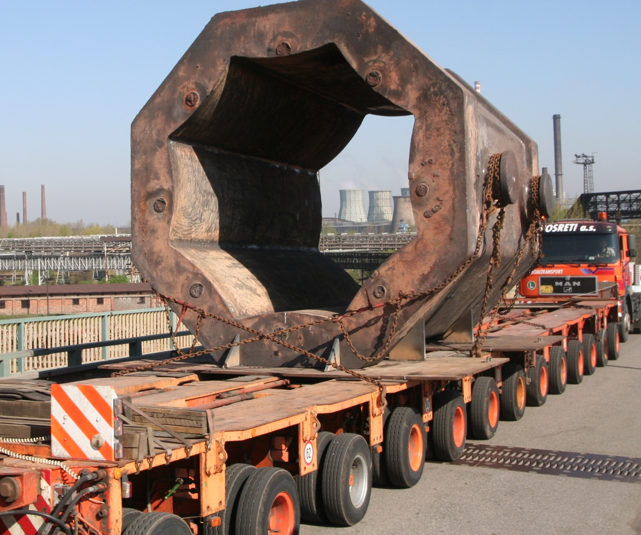
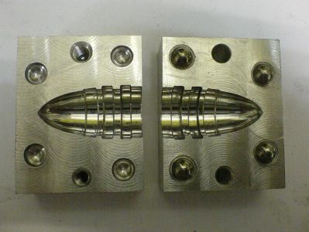
Trvalé formy – kovové formy
Vyrábí se litím nebo obráběním z kovových slitin
Při obrábění jsou využívány číslicově řízené obráběcí stroje, které umožňují výrobu složitých dutin kovových forem
Možné gravitační nebo tlakové lití (nízkotlaké a vysokotlaké)
Uplatnění při velkých sériích odlitků, k výměně formy dochází až při jejím poškození
Životnost dána materiálem formy a odlévaným materiálem
Např. formy pro tlakové lití bloků spalovacích motorů nebo formy pro odlévání hlav motorů
Přednáška č. X: Doplnit název přednášky888
Obří kokila ArcelorMittal Ostrava
Kokila na výrobu střel

Slide 9
Netrvalé formy
Výroba pískových forem se provádí přímo ve slévárnách a je součástí výroby
Podkladem pro pískové formy je strojírenský (kótovaný) výkres součástky
Podle tohoto výkresu se nakreslí výkresy modelového zařízení
Podle toho se vyrobí příslušné modely, modelové desky a jaderníky
Modelové zařízení
K zařízení patří modely, šablony a jaderníky, modelové desky, všechny pomůcky vyrobené v modelárně
Rozlišujeme ruční a strojní formování
Modelová deska pro ruční formování je většinou rovná dřevěná deska s rámem, na kterou se usazuje model
Modelovou desku pro strojní formování tvoří deska, na kterou je připevněn model odlitku, model vtokové soustavy, model výfuků atd.
Model
Základní pracovní pomůcka sloužící k výrobě dutiny formy
Jeho tvar odpovídá budoucímu odlitku
Součástí modelu jsou známky, které po zaformování slouží jako plochy k uložení jádra
Modely jsou většinou dělené, jen zřídkakdy nedělené
Dělené modely musejí být spojeny spojovacími čepy, aby byla zajištěna vzájemná poloha částí modelu
Přednáška č. X: Doplnit název přednášky999

Slide 10
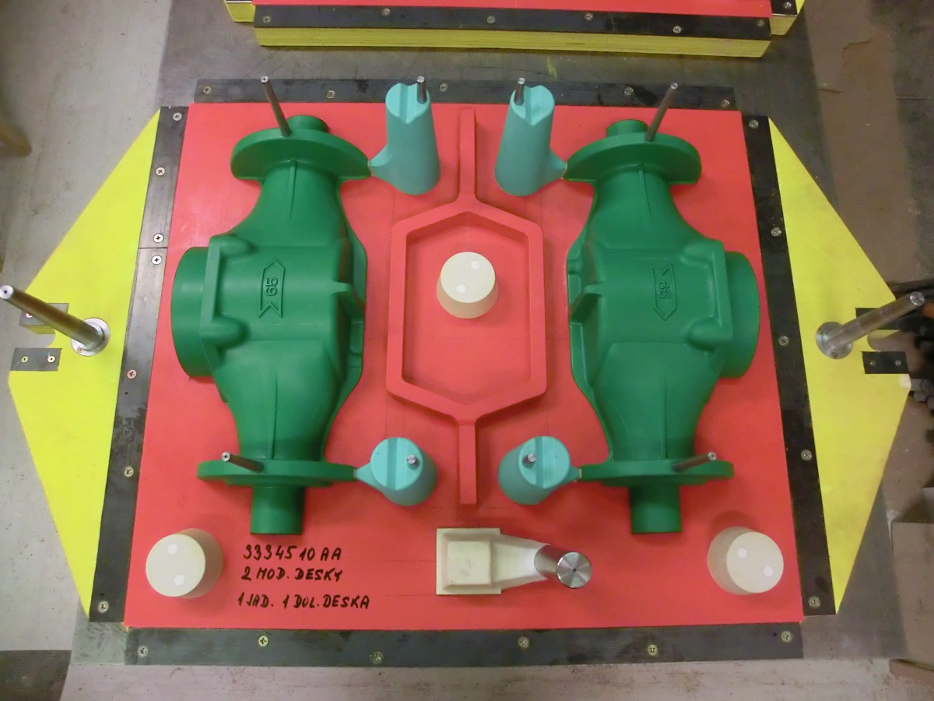
Netrvalé formy
Model
Výroba ze dřeva, dnes ze dřeva umělého, které nepodléhá roztažnosti nebo nabobtnání, modely mohou být i kovové, ty jsou dražší a vyplatí se pouze pro velké série malých a středních odlitků
Rozměr modelu je větší než odlitek o tzv. míru smrštění
Hodnota smrštění závisí na odlévaném materiálu
Šablona
Má tvar obrysu odlitku
Může nahradit mnohem dražší modely, pokud má odlitek jednoduchý tvar – šablona je sice levná, ale její výroba je zdlouhavá a nákladná
Příklad slévárenského modelu
Přednáška č. X: Doplnit název přednášky101010

Slide 11
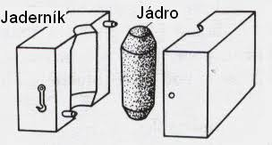
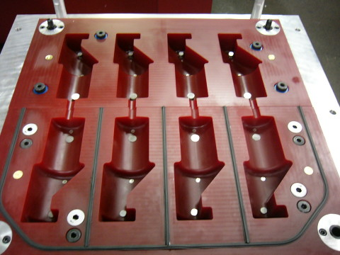
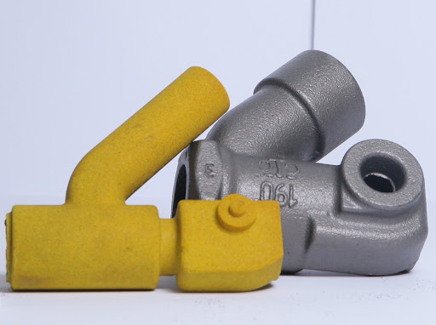
Netrvalé formy
Jaderníky
Dřevěné nebo kovové formy, jejichž dutina se vyplní formovací směsí, čímž se zhotoví jádro
Většinou dělené a velmi složité
Musejí být řešeny tak, aby z nich mohlo být pískové jádro bez poškození vyjmuto
Příslušenství modelového zařízení
Modely vtokových systémů (model jamky, vtokového, struskového, rozváděcího kanálu, zářezů, modely výfuků, nálitků atd.)
Pomocné prostředky – modelové desky, kontrolní šablony, zaváděcí kolíky
Přednáška č. X: Doplnit název přednášky111111

Slide 12
Netrvalé formy – formovací směsi
Obvyklým materiálem pro výrobu netrvalých forem bývají formovací směsi
Směs je většinou tvořena pískovými zrny (ostřivem), která jsou k sobě navzájem vázána pojivem
Požadavky na formovací směs:
Vaznost – forma musí být dostatečně pevná, aby odolala tlaku vlévané taveniny
Prodyšnost – musí být umožněno rychlé unikání uvolněných plynů a par
Žárovzdornost – nesmí se při styku s taveninou začít tavit
Největší nároky se kladou na formovací směs, která přichází do přímého kontaktu s taveninou
Při formování se model někdy pokrývá vrstvou jakostnější modelové směsi a zbytek rámu je doplněn méně kvalitní výplňovou směsí
Pokud směsi nejsou příliš vlhké, je možné odlévat do syrových (nesušených) forem, jinak je třeba sušit/přisoušet
Formovací směsi se z velké části regenerují
Ostřivo
Žárovzdorná zrna určitého chemického složení, velikosti a tvaru
Zrna jsou větší než 0,02 mm
Určuje základní vlastnosti směsi – spěchovatelnost, prodyšnost, mechanickou a chemickou odolnost proti roztavenému kovu
Přednáška č. X: Doplnit název přednášky121212

Slide 13
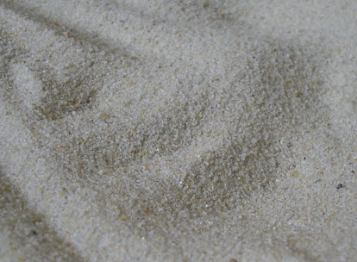
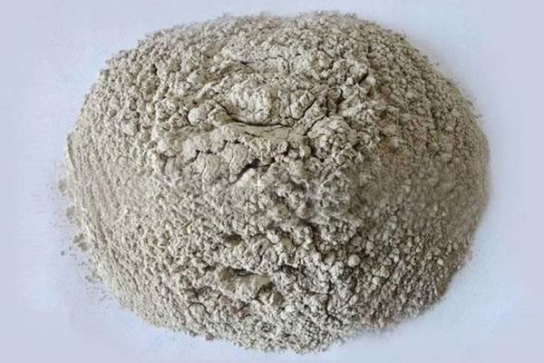
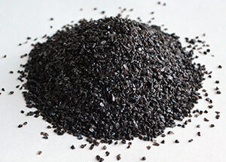
Formovací směsi – ostřivo
Křemen
Oxid křemičitý, nejčastější, v přírodě nejdostupnější s nejnižšími náklady na získání
Nevýhodou je tepelná dilatace, dilatační změny nastávají při ohřevu nad 573 °C, z toho vyplývá malá rozměrová přesnost odlévaných odlitků a vznik slévárenských vad
Šamotový lupek
Výroba vypalováním vysoce žárovzdorných břidličnatých jílů
Velmi drahý
Vyplatí se pouze pro tepelně a mechanicky namáhané formy
Korund
Téměř čistý oxid hlinitý přetavený v elektrické peci
Vysoce stálý, neutrální povahy
Využívá se pro skořepinové formy
Magnezit
Používá se pro formy na ocelové odlitky s vysokým obsahem manganu
Mezi další ostřiva patří chromit, zirkoniové ostřivo, olivín, některé materiály na bázi uhlíku
Křemenný písek
Šamot
Křemenný písek

Slide 14
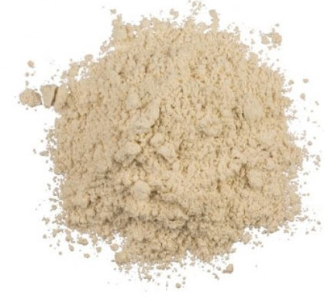
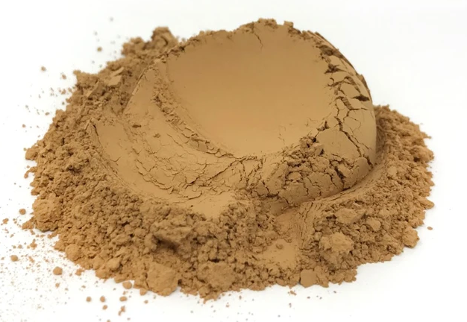
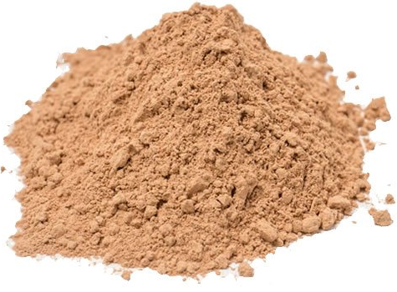
Formovací směsi – pojivo
Látka nebo směs látek tvořící pojivovou soustavu
Pojivo se rovnoměrně rozprostře po zrnech ostřiva a váže je dohromady
Pojivo dodává formovací směsi pevnost za syrova (vaznost) i plastičnost (nutné pro formování), pevnost po vytvrzení (vysušení)
Pojiva se většinou dělí na anorganická a organická
Anorganická pojiva:
Jílová pojiva – nejrozšířenější, ekonomicky dostupné. Směsi velmi jemně rozpadlých jílových nerostů; dodávají vysokou pevnost i vaznost za syrova i sucha; důležitou součástí je volná (molekulová) voda, která umožňuje rozvinout plastické vlastnosti jílů
Kaolinitické jíly – vysoká žárovzdornost, malá vaznost; při teplotách 500–600 °C dochází k jejich dehydroxylaci (odstranění chemicky vázané vody); při použití v šamotových formovacích směsích je vypalování na 500–600 °C nutné
Illitické jíly – hlavním pojivem přirozených formovacích písků; dodávají dobrou pevnost za syrova a velkou pevnost po vysušení
Jíly montmorillonitické – třívrstvé jílové materiály, obsažené hlavně v bentonitech; vhodné pro směsi při lití na syrovo
Kaolinitický jíl
Illitický jíl
Montmorillonitický jíl

Slide 15
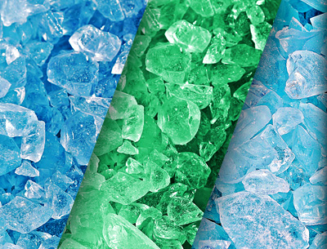
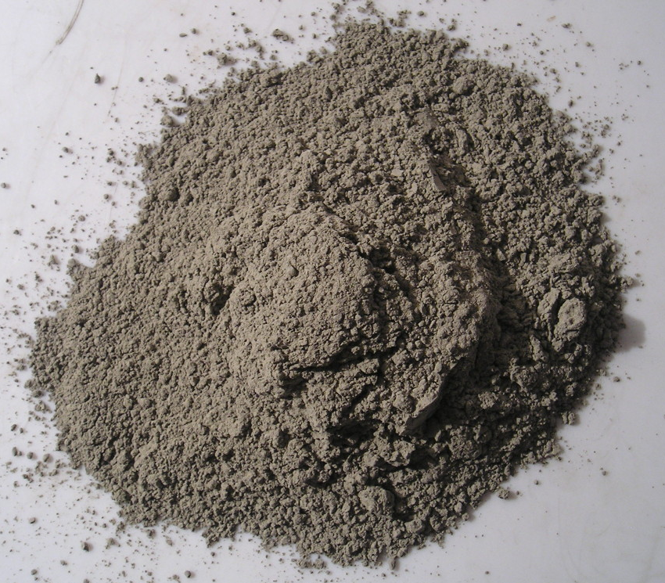
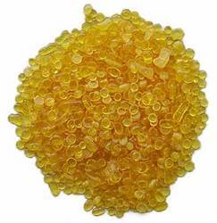
Formovací směsi - pojivo
Anorganická pojiva
Vodní sklo – přidává se do směsi v množství 3–8 %; jedná se o vodný roztok křemičitanu sodného, jeho vytvrzení se dosáhne buď plynným oxidem uhličitým nebo vysušením vzduchem; existují i samotvrdnoucí směsi, kde probíhá reakce mezi vodním sklem a tvrdidlem (tvrdidlem může být např. bentonit nebo cement)
Cement – používá se jen zřídka; již v množství 10–15 % vysoká pevnost; dlouhá doba tuhnutí (i několik dní)
Organická pojiva
Umělé pryskyřice – moderní slévárenská pojiva; vytvrzují se buď teplem (180–200 °C) nebo chemicky za studena; vysoká pevnost po sušení a výborná rozpadavost po odlití; nejčastěji jde o pryskyřice fenolformaldehydové, močovinoformaldehydové a furanové
Vodní sklo
Cement
Fenolformaldehydová pryskyřice

Slide 16
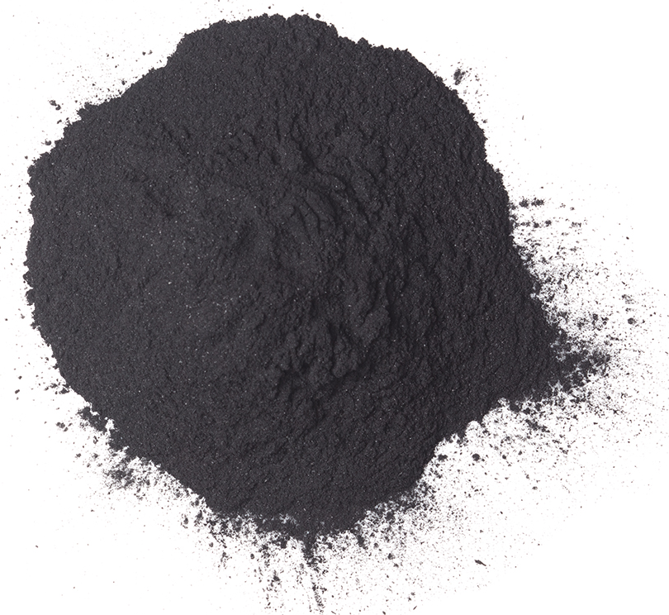
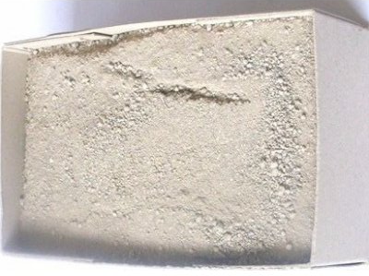
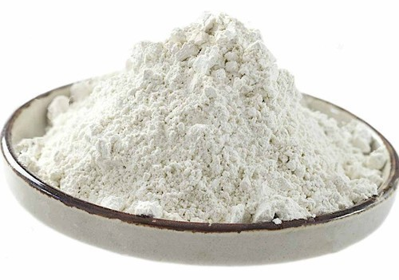
Formovací směsi - přísady
Do formovacích směsí se někdy přidávají další přísady, kterými se mají zlepšit určité vlastnosti
Uhlíkaté látky
Nejčastěji mleté černé uhlí; přidávají se do bentonitových formovacích směsí na syrové formy; při odlévání dochází k jejich pyrolýze a vzniklé produkty zabraňují kovu proniknout mezi zrna písku, čímž se zvyšuje kvalita povrchu odlitku
Neplastické látky
Křemenná moučka, šamotová moučka
Velmi jemné a vyplňují mezery mezi zrny formovacích písků – tím je lepší kvalita povrchu odlitku, ale horší prodyšnost
Plastifikátory
Dextrin, glukóza, sulfitový louh
Zlepšují plastické vlastnosti i prodyšnost
Sacharidy zmírňují osychání formovacích směsí
Mleté černé uhlí
Šamotová moučka
Dextrin

Slide 17
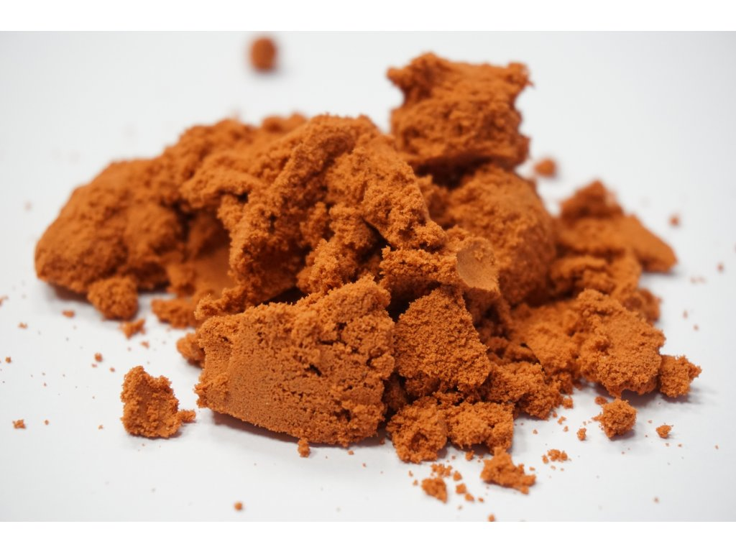
Formovací směsi
Pomocné látky
Pomocné látky nejsou přímo obsaženy ve formovacích směsích, ale používají se při výrobě a úpravě forem a jader
Jsou to především dělicí prostředky, lepidla, postřiky a nátěry
Dále je možné formovací směsi rozdělit z tohoto hlediska:
Přírodní směsi
Obsahují ve vhodném poměru jak křemičitá zrna, tak vazný jíl
Jsou levné, ale jejich vlastnosti jsou různorodé a neoptimální
Nevhodné pro mechanizovanou výrobu
Syntetické směsi
Pro mechanickou výrobu
Stálé vlastnosti
Příprava mísením ostřiva a pojiva
Formovací směs

Slide 18
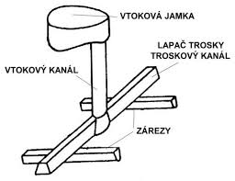
Netrvalé formy – Vtoková soustava
Vtok je jednou z nejdůležitějších částí formy – protéká jím veškerý kov naplňující dutinu formy
Nevhodná vtoková soustava může zapříčinit vznik mnoha vad odlitků
Hlavním úkolem přípravy ve slévárnách je co nejlépe navrhnout vtokovou soustavu
Základními prvky vtokové soustavy jsou vtoková jamka, vtokový kanál, struskový kanál, zářezy
Návrh vtokové soustavy je velmi složitý, neexistuje žádný přesný, jednoduchý a jednoznačný výpočet
Správná funkce vtokové soustavy je dána:
Správným výpočtem doby lití
Správným výpočtem jednotlivých průřezů vtoků
Její konstrukcí vzhledem k vlastnostem odlévaného kovu
Vtoková soustava zabezpečuje:
Rovnoměrné, stálé plnění dutiny formy optimální rychlostí
Aby došlo k plnému zaběhnutí ve všech částech odlitků
Aby nedošlo k poškození stěn formy a jader
Odstranění nečistot a strusky v poslední fázi odlévání
Usměrněné tuhnutí
Vtoková jamka
Struskový kanál
Vtokový kanál
Zářezy

Slide 19
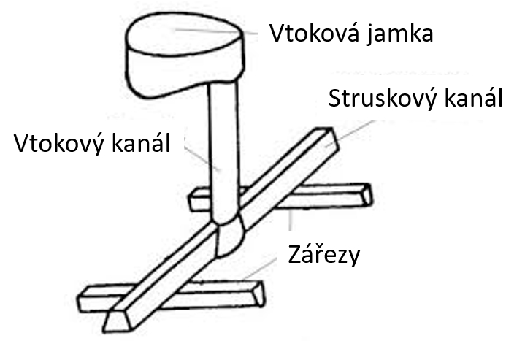
Netrvalé formy – Vtoková soustava
Vtoková jamka
Slouží k zachycení proudu kovu z licí pánve a jeho usměrnění do vtokového kanálu
Zachycuje strusku
Usměrňuje tok kovu z licí pánve
Objem licí jamky závisí především na surové hmotnosti odlitku a době lití
Vtokový kanál
Přivádí taveninu z vtokové jamky do úrovně zářezů
Mívá kruhový průřez, který se směrem k vtokové jamce kuželovitě zvětšuje pod úhlem 3–4°
Struskový kanál
Z vtokového kanálu se tavenina dostává do struskového kanálu
Rozvádí taveninu k zářezům a zachycuje strusku a nečistoty
Aby správně plnil funkci, musí být při lití zaplněn kovem a jeho průřez musí být větší než součet ploch zářezů
Zářezy
Spojují struskový kanál s dutinou formy
Nesmí být na konci struskového kanálu – proud kovu musí narazit do stěny odstruskovače, aby byly vytvořeny podmínky pro vyplavení strusky

Slide 20
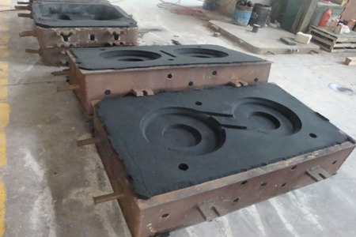
Výroba netrvalé formy
Výroba netrvalé formy zahrnuje tyto základní kroky:
Výroba horního dílu formy
Výroba dolního dílu formy
Rozložení formy a vyjmutí modelu
Složení formy a odlévání
1.
2.
3.
4.
Netrvalá forma

Slide 21
Výroba odlitku

Slide 22
Vady odlitků
Očištěné odlitky podstupují kontrole kvality
Sleduje se jak vizuální vzhled – výskyt povrchových vad a trhlin a geometrický tvar, tak kontrola rozměrů a jejich tolerance
Vnitřní vady se zjišťují defektoskopickými zkouškami – rentgenem nebo ultrazvukem (kvůli nákladnosti zkoušek se provádějí pouze u velmi náročných odlitků)
Chemické složení, zkoušky mechanických vlastností a struktury se provádějí na vzorcích celé tavby
Vady odlitků bývají zapříčiněny například nesprávnou konstrukcí odlitků, nesprávně nadimenzované a umístěné vtokové soustavy, nesprávně provedeného tepelného zpracování, nedodržení licí teploty atd.
Mezi nejčastější vady odlitků patří:
Bubliny
Staženiny
Trhliny
Praskliny
Nezaběhnutí
Přesazení
Zapečeniny

Slide 23
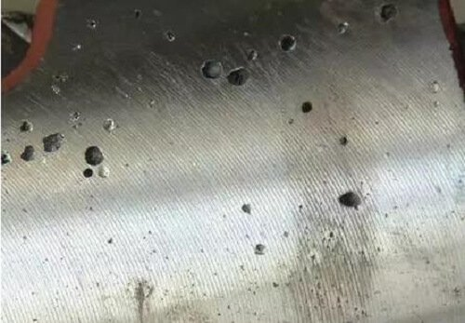
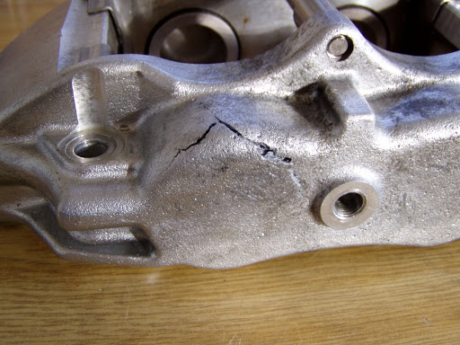
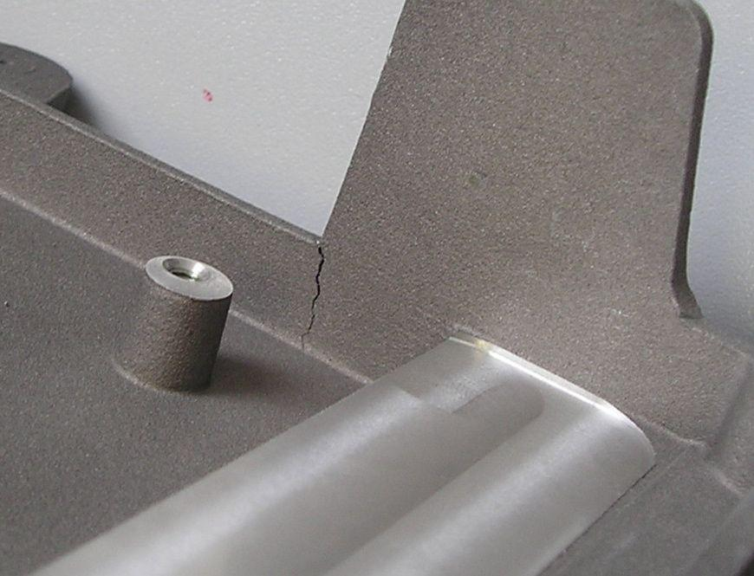
Vady odlitků
Bubliny
Bubliny se vytvářejí vlivem plynů, které nemohou z formy uniknout do atmosféry
Příčinou může být příliš vlhká forma bez průduchů
Staženiny
Vznikají vlivem špatně navržených nálitků
Trhliny
Vznikají za tepla vlivem nestejné tloušťky stěn odlitků
Důsledek nerovnoměrného ochlazování
Praskliny
Vlivem nevhodné konstrukce odlitku
Důsledek smrštivosti různých objemů kovů
Vlivem nevhodného tepelného zpracování odlitku
Bubliny
Staženiny
Trhliny
Prasklina

Slide 24
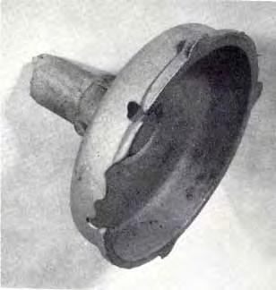
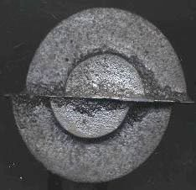
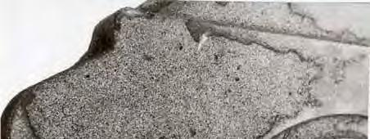
Vady odlitků
Nezaběhnutí
Vlivem špatně dimenzované a špatně umístěné vtokové soustavy
Vlivem příliš tenkých žeber – kov nevyplní celou dutinu soustavy
Přesazení
Důsledek nadměrného opotřebení rámů a zaváděcích kolíků
Připečeniny
Vniknutí kovu mezi zrna ostřiva
Vlivem příliš vysoké licí teploty a nevhodně volené formovací směsi
Dojde k natavení zrn ostřiva a přiškvaření k povrchu odlitku
Nezaběhnutí
Přesazení
Připečenina

Slide 25
Použitá literatura
Slévárenství [online]. Dostupné z: http://techstroj.g6.cz/T/T05.pdf
Beztřískové obrábění [online]. Dostupné z: http://jointlab.upol.cz/schovanek/beztriskoveOBRABENI20140416.pdf
Základy strojírenské technologie [online]. Dostupné z: http://users.fs.cvut.cz/libor.benes/vyuka/strojtech/zaklStrojTech.pdf
ELBEL, Tomáš. Atlas fotografií vad odlitků [online]. In: . Ostrava: VŠB - Technická univerzita, 2016. Dostupné z: https://docplayer.cz/108478857-Atlas-fotografii-vad-odlitku-photo-atlas-of-casting-defects.html
HAMPL, Jiří. Metalurgie slévárenských slitin: studijní opora. Ostrava: VŠB - Technická univerzita Ostrava, 2013. ISBN 978-80-248-3357-3.
Přednáška č. X: Doplnit název přednášky252525

